Slide 1
PROGRAMA DE DOCTORADO EN CIENCIA Y TECNOLOGÍA
TESIS DOCTORAL
BÚSQUEDA DE MATERIA OSCURA EN ASOCIACIÓN CON QUARKS TOP EN EL ESTADO FINAL DILEPTÓNICO A 13 TEV
PhD THESIS
SEARCH FOR DARK MATTER PRODUCTION IN ASSOCIATION WITH TOP QUARKS IN THE DILEPTON FINAL STATE AT 13 TEV
AUTOR
AUTOR / AUTORA
Cédric prieels
DIRECTOR / A / ES / AS
Jónatan piedra gomez
Pablo martínez ruíz del árbol
UNIVERSIDAD DE CANTABRIA
Escuela de Doctorado de la Universidad de Cantabria
Santander 2022

Slide 2
TESIS DOCTORAL
2022
BÚSQUEDA DE MATERIA OSCURA EN ASOCIACIÓN CON QUARKS TOP EN EL ESTADO FINAL DILEPTÓNICO A 13 TEV

Slide 3
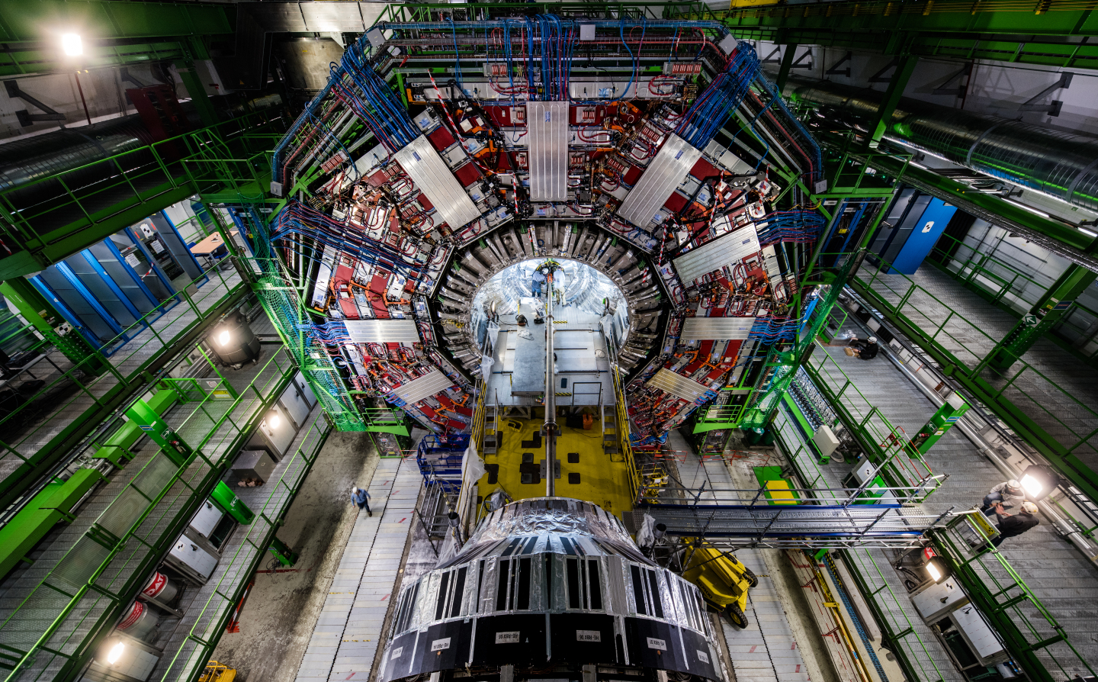

En este trabajo se presenta una búsqueda de partículas de materia oscura producidas en asociación con uno o dos quarks top, mediante el estudio del canal de decaimiento dileptónico de ambos modos de producción. Este análisis se llevó a cabo considerando los 137.1 fb-1 de colisiones protón-protón recopilados por el detector CMS durante la II del LHC, en un centro de energía de masa de sqrt(s) = 13 TeV. Es la primera vez que se realiza una búsqueda de este tipo que combina los modelos single top y ttbar+DM considerando este estado final. No se han encontrado pruebas de la existencia de materia oscura, pero se extrajeron los límites superiores de la sección transversal de producción de diferentes modelos de señales, lo que nos permitió lograr una exclusión esperada (observada) para los mediadores escalares y pseudoescalares hasta a 215 (180) y 250 (220) GeV respectivamente. Por lo tanto, los límites de exclusión escalar se mejoraron en un factor de 2 con respecto a los resultados anteriores publicados en 2016 solo para el modelo ttbar+DM, mientras que se logró por primera vez una exclusión pseudoescalar considerando solo el estado final del dileptón.
A search for dark matter particles produced in association with one or two top quarks is presented in this work, by studying the dilepton decay channel of both production modes. This analysis was done by considering the full 137.1fb-1 of proton-proton collisions data collected by the CMS detector during the Run II of operation of the LHC, at a center of mass energy of sqrt(s) = 13 TeV. This is the first time that such a search combining the single top and ttbar+DM models is performed considering this final state. No evidence for the existence of dark matter have been found, but upper limits on the production cross section of different signal models were extracted, allowing us to achieve an expected (observed) exclusion for both scalar and pseudoscalar mediators up to 215 (180) and 250 (220) GeV respectively. Scalar exclusion limits were therefore improved by a factor of 2 with respect to the previous results published in 2016 for the ttbar+DM model alone, while a pseudoscalar exclusion was achieved for the first time considering the dilepton final state only.

